Slide 1
KHỞI ĐỘNG

Slide 2
Ô CHỮ BÍ MẬT
A | B | O | O
L | O | G | O
O | G | O | L
L | O | L | Y

Slide 3

KHỞI ĐỘNG
LOGO LÀ GÌ?

Slide 4

KHỞI ĐỘNG
Logo (viết tắt của từ logotype) là tín hiệu tạo hình thẩm mỹ có cấu trúc hoàn chỉnh.
Một chiếc logo cần chứa đựng lượng thông tin hàm súc biểu đạt lực năng hoạt động của một đơn vị.
Ở Việt Nam logo còn được gọi là biểu trưng.

Slide 5
BÀI 13:
THIẾT KẾ LOGO

Slide 6
01
QUAN SÁT VÀ NHẬN THỨC
NỘI DUNG BÀI HỌC
02
LUYỆN TẬP VÀ SÁNG TẠO
03
PHÂN TÍCH VÀ ĐÁNH GIÁ
04
VẬN DỤNG

Slide 7
01
QUAN SÁT
VÀ NHẬN THỨC

Slide 8






01. QUAN SÁT VÀ NHẬN THỨC
Quan sát hình ảnh ở trang 57 SGK và thảo luận theo gợi ý:
Gọi tên những logo mà em đã biết.
Chọn một mẫu logo để mô tả khái quát về bố cục, hình dáng và màu sắc.
Nói về ý tưởng hoặc thông điệp mà em nhận thấy từ một logo.
Kể tên những logo khác mà em biết.

Slide 9
01. QUAN SÁT VÀ NHẬN THỨC
Logo vòng tròn Olympic.
Logo Hà Nội
Huy hiệu đội
Logo cá heo
Logo con gà

Slide 10
01. QUAN SÁT VÀ NHẬN THỨC
LOGO VÒNG TRÒN OLYMPIC:
Bao gồm 5 vòng tròn tạo thành hai hàng
Hình tròn.
5 màu khác nhau là xanh dương, vàng, đen, xanh lá, đỏ kết nối với nhau.

Slide 11
01. QUAN SÁT VÀ NHẬN THỨC
Tìm hiểu các bước tìm ý tưởng sáng tạo ở SGK tr.58
a) Ý tưởng
BƯỚC 1
BƯỚC 2
BƯỚC 3
Xác định mục tiêu, chủ đề cho mẫu logo.
Chọn hình dáng muốn mô phỏng.
Xác định phương pháp thực hành.

Slide 12

01. QUAN SÁT VÀ NHẬN THỨC
THỰC HÀNH SÁNG TẠO SẢN PHẨM
HS lựa chọn nội dung sao cho phù hợp với bài học.
Cần xác định rõ ý định logo dùng cho mục đích gì.

Slide 13
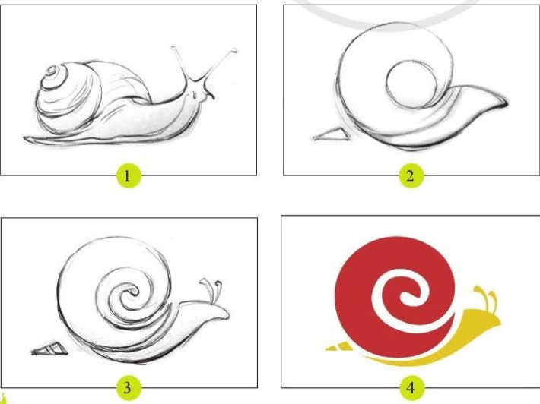
01. QUAN SÁT VÀ NHẬN THỨC
CÁCH 1: CÁC BƯỚC THIẾT KẾ LOGO TỪ HÌNH CON VẬT
THỰC HÀNH SÁNG TẠO SẢN PHẨM
Bước 1: Vẽ hình tả thực..
Bước 2: Vẽ nét giản lược.
Bước 3: Tạo hình logo theo ý tưởng.
Bước 4: Hoàn thiện sản phẩm

Slide 14
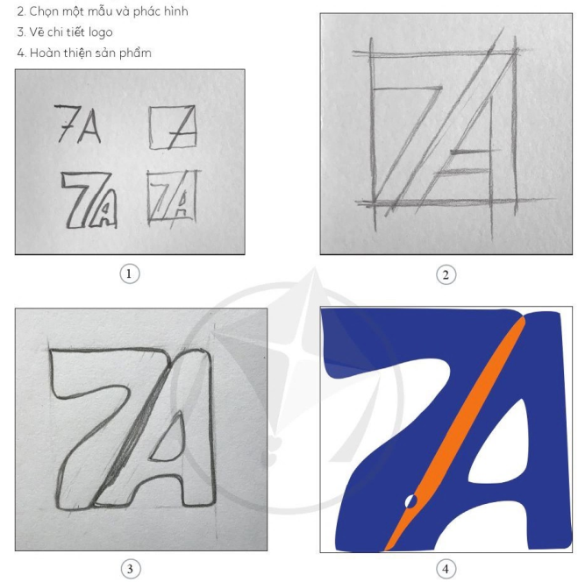
01. QUAN SÁT VÀ NHẬN THỨC
THỰC HÀNH SÁNG TẠO SẢN PHẨM
CÁCH 2: CÁC BƯỚC THIẾT KẾ LOGO TỪ CHỮ VÀ SỐ
Bước 1: Vẽ phác ý tưởng thiết kế logo.
Bước 2: Chọn một mẫu và phác hình.
Bước 3: Vẽ chi tiết logo.
Bước 4: Hoàn thiện sản phẩm.

Slide 15
02
LUYỆN TẬP VÀ SÁNG TẠO

Slide 16
02. LUYỆN TẬP VÀ SÁNG TẠO
Quan sát các hình ở trang 60 SGK
THIẾT KẾ MỘT LOGO BẰNG CÁCH DÙNG CHỮ HOẶC MÔ PHỎNG MỘT HÌNH DÁNG CON VẬT.
Yêu cầu sản phẩm:
Hình, màu sắc đơn giản.
Trình bày ngắn gọn về ý nghĩa của logo.
Tham khảo một số mẫu logo để có thêm ý tưởng sáng tạo.

Slide 17
03
PHÂN TÍCH VÀ ĐÁNH GIÁ

Slide 18
02. LUYỆN TẬP VÀ SÁNG TẠO
THẢO LUẬN NHÓM
Trưng bày sản phẩm, thảo luận theo nội dung ở trang 60 SGK:
Ý tưởng thiết kế logo của mình.
Quy trình thiết kế logo mà em đã thực hiện.
Nhận xét, góp ý của em cho sản phẩm của bạn.
-

Slide 19
04
VẬN DỤNG

Slide 20



04. VẬN DỤNG
TÌM RA CÁC Ý TƯỞNG ỨNG DỤNG LOGO VÀO THỰC TIỄN CUỘC SỐNG

Slide 21
04. VẬN DỤNG
KẾT LUẬN
HS có thể sử dụng phương pháp đã học về thiết kế logo để tạo ra những sản phẩm khác dùng cho cuộc sống và học tập.
Các nhà sản xuất rất cần những ý tưởng thiết kế độc đáo, em cũng có thể trở thành nhà sáng tạo ý tưởng của các hãng sản xuất.

Slide 22
04. VẬN DỤNG
EM CẦN NHỚ
Logo là tín hiệu nhận biết nên rất cần sự đơn giản, dễ nhớ và thông điệp rõ ràng.
Logo là thông điệp để thu hút người xem nên rất cần sự độc đáo, bắt mắt.
Logo là hình đại diện riêng cho một thương hiệu, một tập thể hoặc cá nhân, vì thể không được sao chép lại các mẫu sẵn có.

Slide 23













Ô
CỬA
MẬT
BÍ

Slide 24


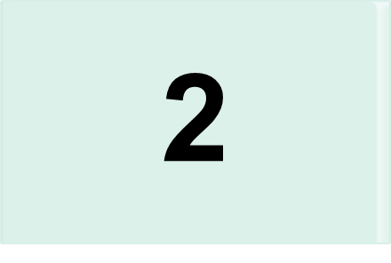
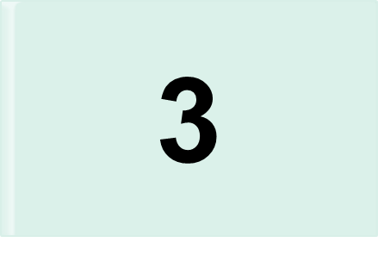
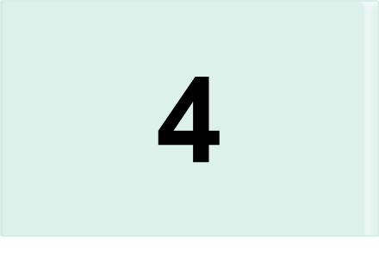


Slide 25

Câu hỏi 1: Logo là gì?
A. Đáp án đúng
C. Hình màu sắc
A. Tín hiệu nhận biết
B. Biển quảng cáo
D. Tên thương hiệu

Slide 26
Câu hỏi 2: Có bao nhiêu bước tìm ý tưởng sáng tạo logo?
A. 2 bước
C. Đáp án đúng
C. 3 bước
B. 4 bước
D. 6 bước

Slide 27
Câu hỏi 3: Có thể sử dụng phương pháp đã học về thiết kế logo để tạo ra?
A. Nội dung sách
C. Thực phẩm
B. Mỹ phẩm
D. Đáp án đúng
D. Hình in trên áo, cốc

Slide 28
Câu hỏi 4: Để trở thành nhà sáng tạo ý tưởng của các hãng sản xuất sản phẩm của em cần gì?
A. Rập khuôn
C. Sao chép mẫu
B. Đáp án đúng
D. Bất hợp lí
B. Sáng tạo

Slide 29
HƯỚNG DẪN VỀ NHÀ
Ôn lại kiến thức đã học.
Đọc và tìm hiểu trước Bài 14: Thiết kế lịch treo tường.

Slide 30
CẢM ƠN CÁC EM ĐÃ LẮNG NGHE!

Slide 31
Write your topic or idea
Add a main point
Add a main point
Add a main point
Briefly elaborate on what you want to discuss.
Briefly elaborate on what you want to discuss.
Briefly elaborate on what you want to discuss.

